Slide 1
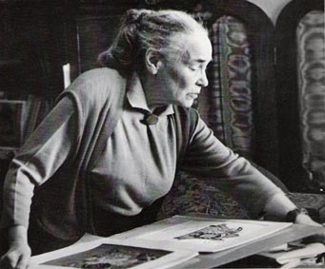
Татьяна Маврина
Родилась в семье учителя и литератора А.И. Лебедева,закончила Высшие художественно-технические мастерские ВХуТеМас.
1902-1996

Slide 2
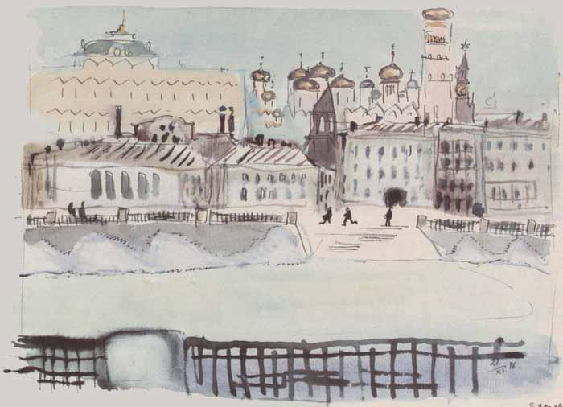
Т.А.Маврина много путешествовала по старинным русским городам.Результатом её путешествий стал альбом «Пути- дороги» с изображением городов:Звенигорода,Углича,Ростова, Ярославля, Торжка и т.д. Художница любила изображать улицы Москвы.
Вид на Красную площадь.

Slide 3

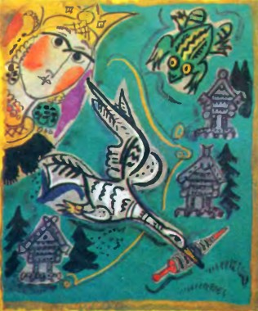

Т.Маврина работала не только в живописи,но и в книжной иллюстрации.(бо-
Лее 200 книг).

Slide 4
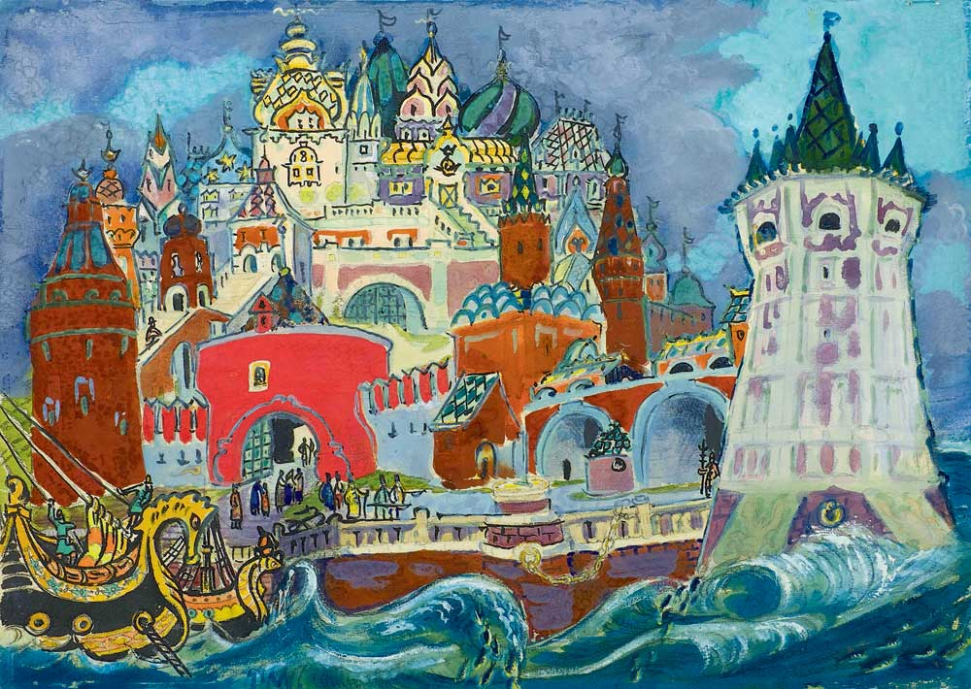

Slide 5
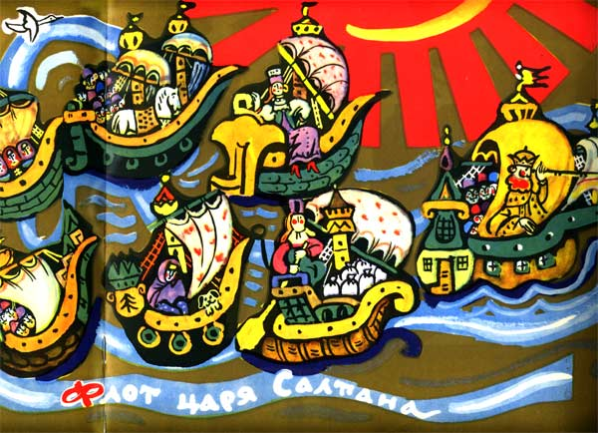

Slide 6
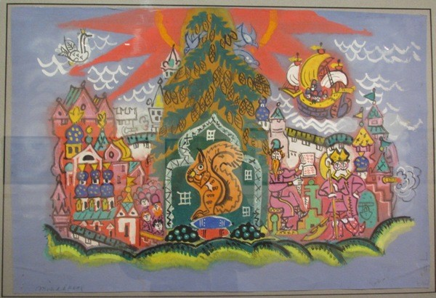

Slide 7
Молодцы!

